Slide 1


Easy Paper Plus
Alpha版本展示
RAG is all you need
Epp小组
汇报：周靖宇
日期：05-10
小组成员：周靖宇 陈俊华 黄一轩 杨博文 金楷茗 李雨萌
BUAASCSE

Slide 2
PART 01 项目概要
PART 01 需求分析
目录
PART 02 功能介绍
PART 02 分工与计划
PART 03 总结展望
BUAASCSE
BUAASCSE

Slide 3
PART 01
项目介绍
BUAASCSE
BAASCSE

Slide 4
PART 01 项目介绍
背景介绍
论文查找
论文阅读
学术交流
学术创新
本项目定位为面向广大学生、科研人员的学术文献科研助手，旨在通过提供高效的文献获取、管理、个性化推荐、对话式检索和文献综述报告生成等功能，以及实时的信息更新和知识分享，为科研人员在研究过程中提供全面支持。通过这些服务，满足用户对学术文献的需求，提高科研工作的效率，优化研究流程，从而显著提升科研成果的质量和产出量。
BUAASCSE
BUAASCSE
Notes:
随着科技的迅速发展，学术研究领域的文献数量不断增加，而研究人员、学生和专业从业者需要不断查阅、分析和引用这些文献来支持他们的工作。然而，当前学术文献获取、管理和利用方面存在诸多挑战。例如，文献数量庞大且分散在不同的数据库和期刊中，使得研究者难以有效地筛选和获取所需文献。除此之外，研究者在获取文献后还需要对其进行整理、分类、标注和管理，以便后续的分析、引用和写作。因此，开发一款科研助手来解决上述问题势在必行。

Slide 5
PART 02
功能介绍
BUAASCSE
BAASCSE

Slide 6
PART 02 功能介绍
进度介绍
个人信息模块
信息检索模块
用户注册
用户登录
个人中心
管理收藏夹
查看搜索记录
查看AI对话记录
查看综述报告
关键词检索
检索历史
对话式检索
检索过滤
BUAASCSE
BUAASCSE

Slide 7
PART 02 功能介绍
进度介绍
成果展示模块
用户交互模块
论文搜索列表
论文详情
文献评论区
文献阅读
报告阅读
热门文献展示
用户点赞
用户评论
用户评分
用户收藏
用户举报
批量下载
综述下载
文献上传
BUAASCSE
BUAASCSE

Slide 8
PART 02 功能介绍
进度介绍
按照需求规格说明书设计的功能进行开发。
六个模块，共计31个功能，完成29个功能，50余个接口。用户端，管理端各缺失一个功能，功能完成率93.5%，核心功能全部实现。
数据库数据来源于ArXiv，共8000篇论文，均为计算机视觉领域论文。
数据管理模块
AI模块
用户管理
文献管理
举报审核
AI对话式检索
文献报告生成
论文研读
BUAASCSE
BUAASCSE

Slide 9
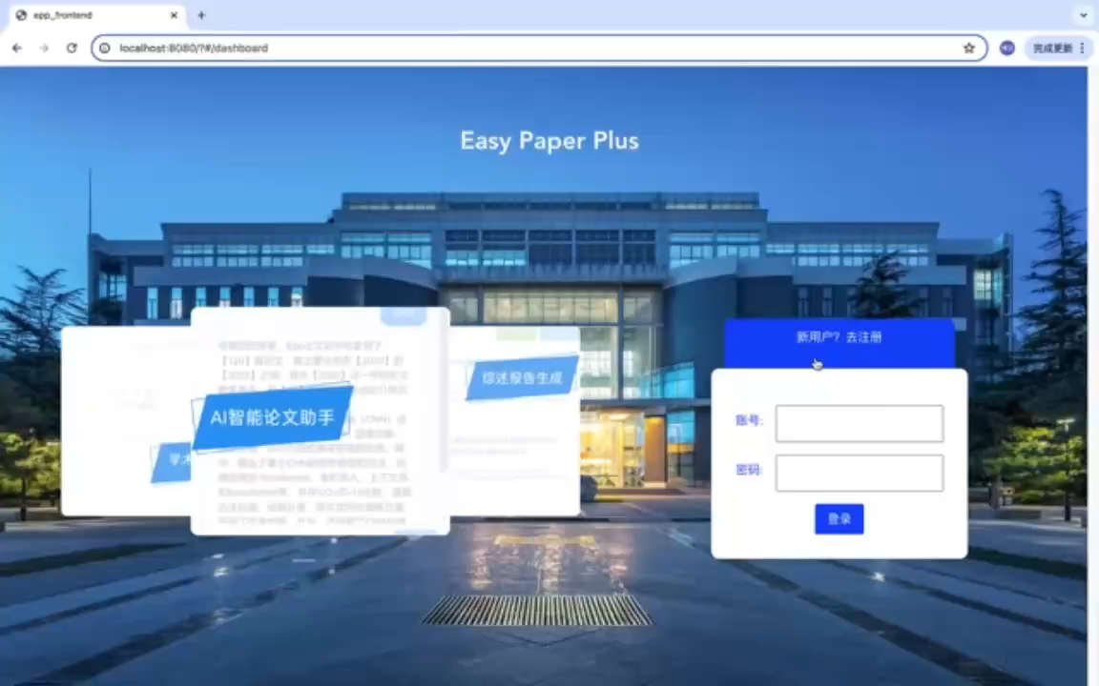
PART 02 功能介绍
功能展示：登录注册
访问 epp.buaase.cn
正常进行登录注册即可
登录结束之后进入主页
主页左上角为选择不同的模块
主页可以直接进行向量化检索，开启对话式检索
BUAASCSE
BUAASCSE

Slide 10

TASK 文献检索功能 = 语义检索+关键词检索
核心功能：检索
嵌入模型：bge-large-zh-v1.5（由北京智源人工智能研究院开源），参数量1.3B，效果良好，支持中英文嵌入，完美适配我们的任务（文章英文，问题中文）。
本地向量库：FAISS，支持在高维空间中进行快速的相似性搜索
由于目前文献库较小，使用Flat索引，暴力枚举搜索
后续扩展数据库后，可考虑使用倒排文件系统（IVF），乘积量化（PQ）等索引
语义检索流程
bge-large-zh-v1.5
词向量
嵌入模型
标题+摘要
词向量嵌入
匹配
结果
FAISS本地向量库
Flat
K=100
阈值=0.3
查询文本
词向量嵌入
BUAASCSE
BUAASCSE
Notes:
已经将8000篇左右的计算机视觉领域论文向量化，同时Milvus向量库还支持Pipeline将pdf,word格式的全文分段编码，便于我们在日后通过检索增强生成技术（RAG）提高我们的文献研读等功能的质量。

Slide 11
TASK 文献检索功能 = 语义检索+关键词检索
检索模块—关键词检索
精心构造提示词模板，配合Langchain的提示技术，精准获取问题关键词
在数据库中对标题和摘要属性进行字符串模糊查询，按匹配结果数由高至低过滤结果
最终检索结果 = 语义检索过滤结果 + 关键词检索过滤结果
关键词检索流程
请提取出精炼的关键词
提示词模板
大语言模型
chatglm-3
匹配结果
MySQL
关键词
匹配数
过滤
查询文本
模糊查询
BUAASCSE
BUAASCSE
Notes:
已经将8000篇左右的计算机视觉领域论文向量化，同时Milvus向量库还支持Pipeline将pdf,word格式的全文分段编码，便于我们在日后通过检索增强生成技术（RAG）提高我们的文献研读等功能的质量。

Slide 12
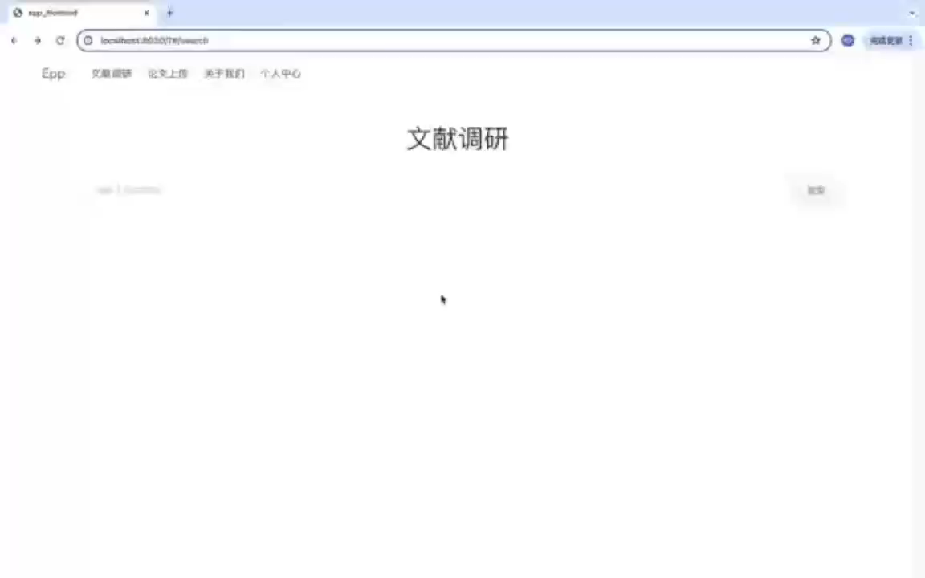
PART 02 功能介绍
功能展示：论文检索
BUAASCSE
BUAASCSE
Notes:
进入主页后，右上角为各个功能的入口，主页为一个搜索栏，可以直接开始进行关键词检索。

Slide 13
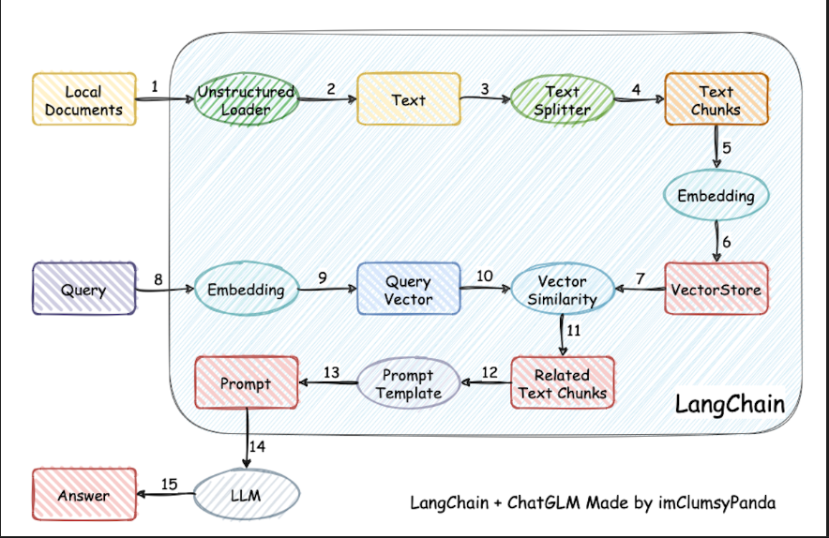
PART 02 功能介绍
关键技术：RAG
通过sentence-embedding将文档向量化存入到知识库中，使用向量化检索进行检索，使用预设好的提示词模板得到相应的回答。
嵌入模型为 bge-large-zh-v1.5
语言模型为chatglm3-6b
BUAASCSE
BUAASCSE
Notes:
进入主页后，右上角为各个功能的入口，主页为一个搜索栏，可以直接开始进行关键词检索。

Slide 14
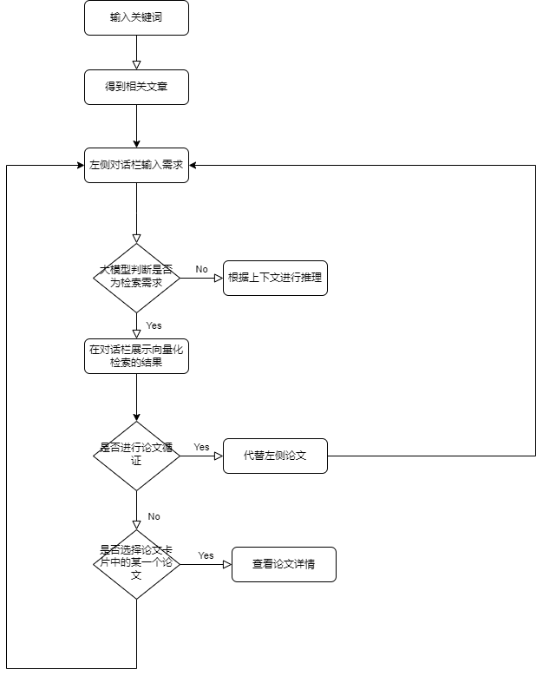
PART 02 功能介绍
核心功能：对话式检索
用户通过对话的方式得到检索结果的部分信息，同时支持重新检索，以及知识库环境变更。
主要功能：
检索结果总结
上下文知识库推理
论文检索
论文循证
BUAASCSE
BUAASCSE
Notes:
进入主页后，右上角为各个功能的入口，主页为一个搜索栏，可以直接开始进行关键词检索。

Slide 15
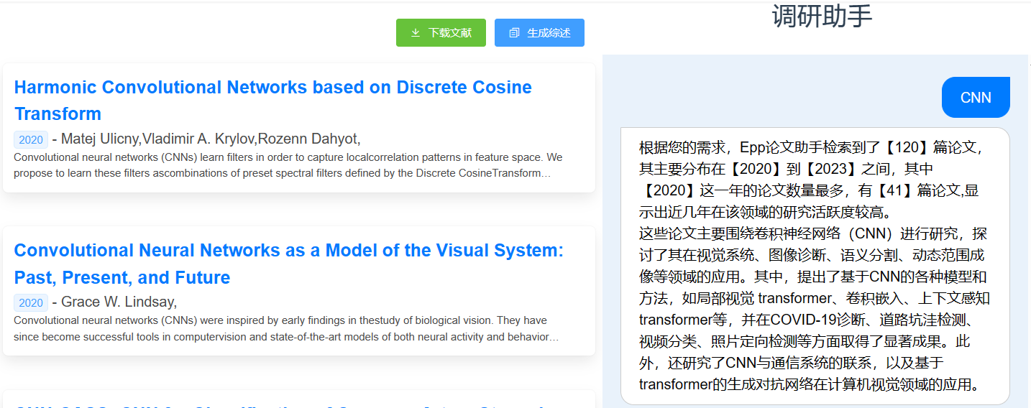
PART 02 功能介绍
功能展示：检索结果总结
检索结果后，后台的大模型会根据得到的结果进行总结，对该领域的现状得到一个简单的总结报告。
BUAASCSE
BUAASCSE
Notes:
检索得到结果后，后台的大模型会

Slide 16
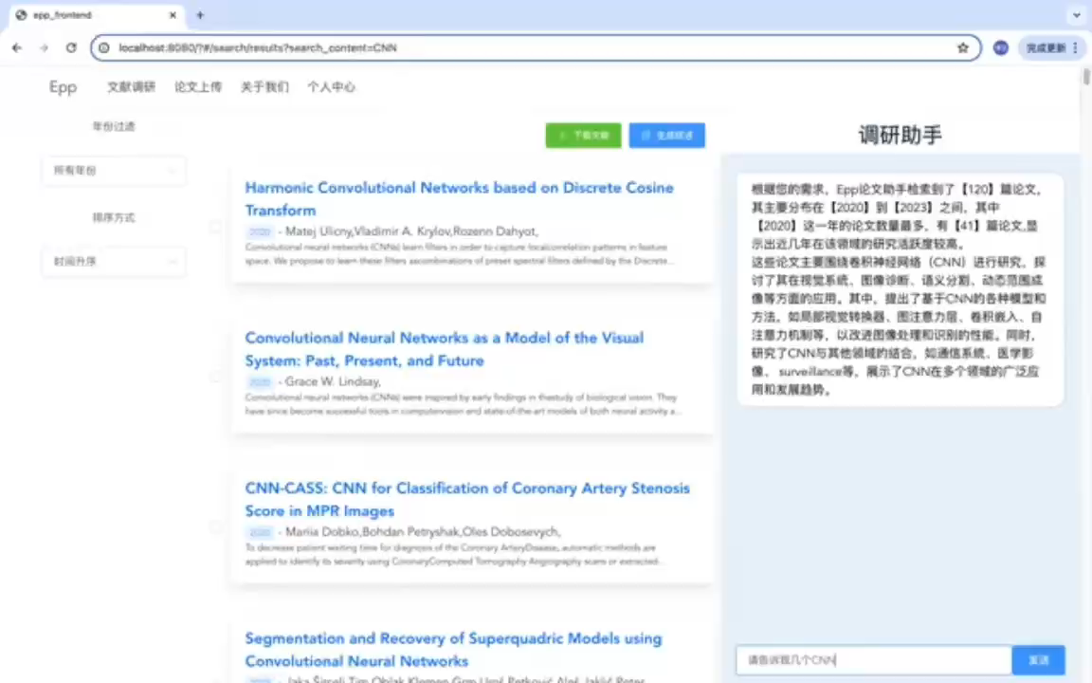
PART 02 功能介绍
功能展示：上下文知识库推理
在进行对话式检索的时候，后台会将相似度最高的10篇论文摘要构建一个知识库，当用户需要问该领域的现状时，大模型将会根据从知识库中得到的结果进行相应的推理。
BUAASCSE
BUAASCSE
Notes:
进入主页后，右上角为各个功能的入口，主页为一个搜索栏，可以直接开始进行关键词检索。

Slide 17
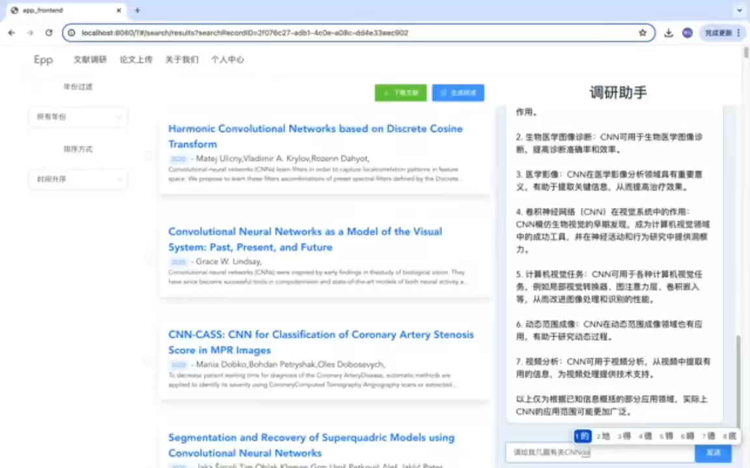
PART 02 功能介绍
功能展示：更新检索
在进行对话式检索的时候，后台会根据用户输入的内容进行判断，判断用户是否是需要进行新的检索，如果判定成功将在对话框中进行一次新的检索。
BUAASCSE
BUAASCSE
Notes:
进入主页后，右上角为各个功能的入口，主页为一个搜索栏，可以直接开始进行关键词检索。

Slide 18
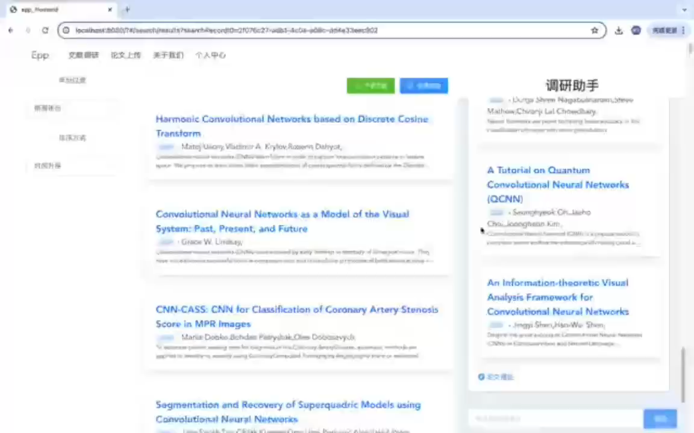
PART 02 功能介绍
功能展示：论文循证
在进行检索后，其右下角有一个论文循证按钮，此时点击该按钮会更新左侧论文进行替换，与此同时，后台将会更新知识库，在此之后的上下文推理将会按照新的知识库推理。
BUAASCSE
BUAASCSE
Notes:
进入主页后，右上角为各个功能的入口，主页为一个搜索栏，可以直接开始进行关键词检索。

Slide 19
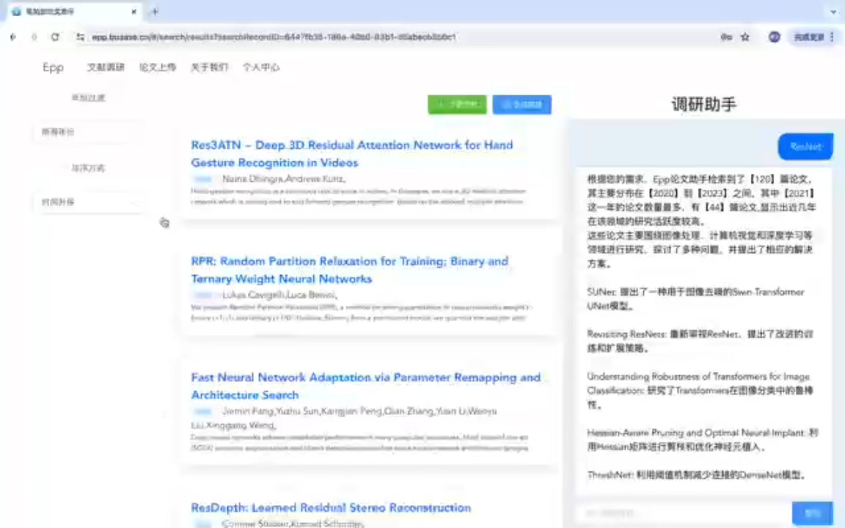
PART 02 功能介绍
功能展示：论文下载（可批次）
我们支持对检索到的论文的下载和批量下载。
BUAASCSE
BUAASCSE
Notes:
进入主页后，右上角为各个功能的入口，主页为一个搜索栏，可以直接开始进行关键词检索。

Slide 20
PART 02 功能介绍
核心功能：综述报告生成
对检索到的论文，我们可以选取几篇进行综述报告生成，此时后台会进行报告生成，可以到个人中心界面进行查看，此时可以将综述报告下载下来进行阅读。
Tmp_knowledge_base
按照模板进行RAG检索
RAG
papers
综述文本
ChatGLM3-6b拼接
综述报告
BUAASCSE
BUAASCSE
Notes:
进入主页后，右上角为各个功能的入口，主页为一个搜索栏，可以直接开始进行关键词检索。

Slide 21
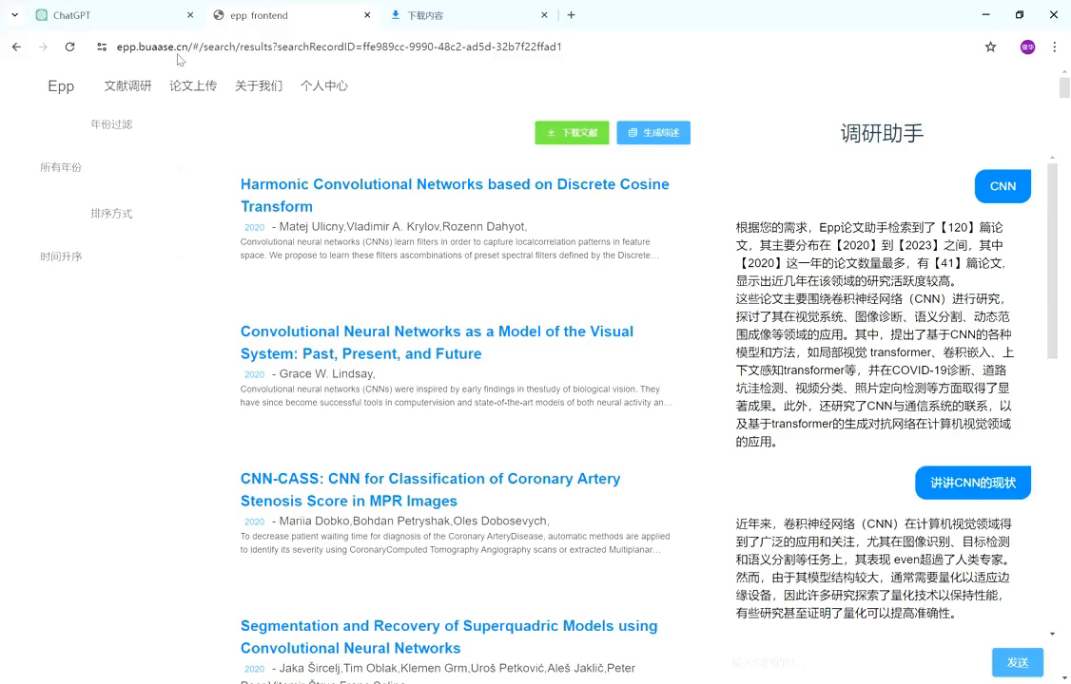
PART 02 功能介绍
功能展示：综述报告生成
对检索到的论文，我们可以选取几篇进行综述报告生成，此时后台会进行报告生成，可以到个人中心界面进行查看，此时可以将综述报告下载下来进行阅读。
生成速度较慢，在beta阶段将会采用异步的方式进行生成
BUAASCSE
BUAASCSE
Notes:
进入主页后，右上角为各个功能的入口，主页为一个搜索栏，可以直接开始进行关键词检索。

Slide 22
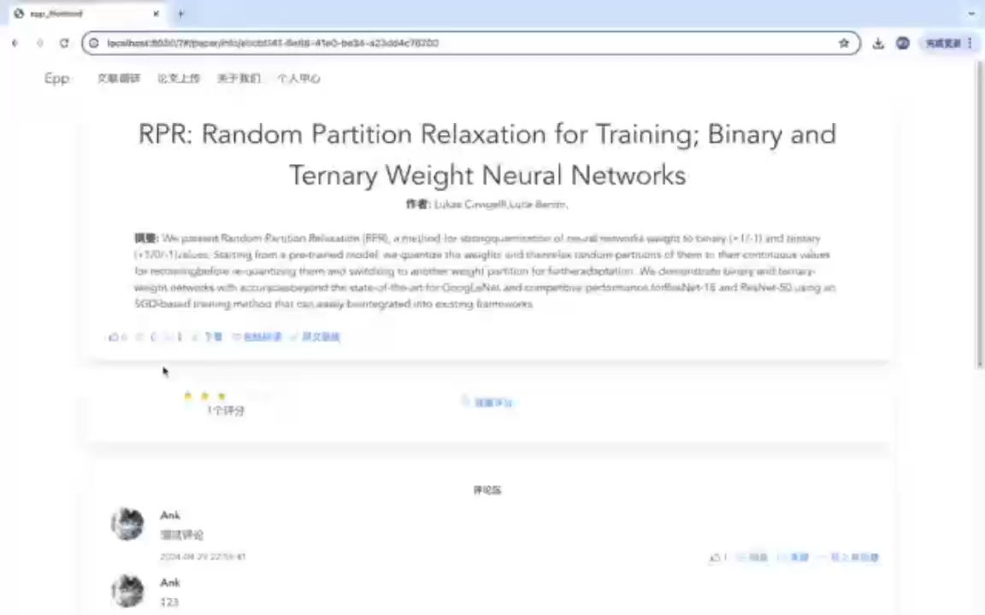
PART 02 功能介绍
功能展示：论文详情
点击相应的论文卡片后，可以进入到论文的详情界面，支持对论文的评分，点赞，收藏，下载，以及原文链接，同时可以进行对评论进行评论，点赞，举报等。
点击在线研读可以进入到研读助手环节
BUAASCSE
BUAASCSE
Notes:
进入主页后，右上角为各个功能的入口，主页为一个搜索栏，可以直接开始进行关键词检索。

Slide 23
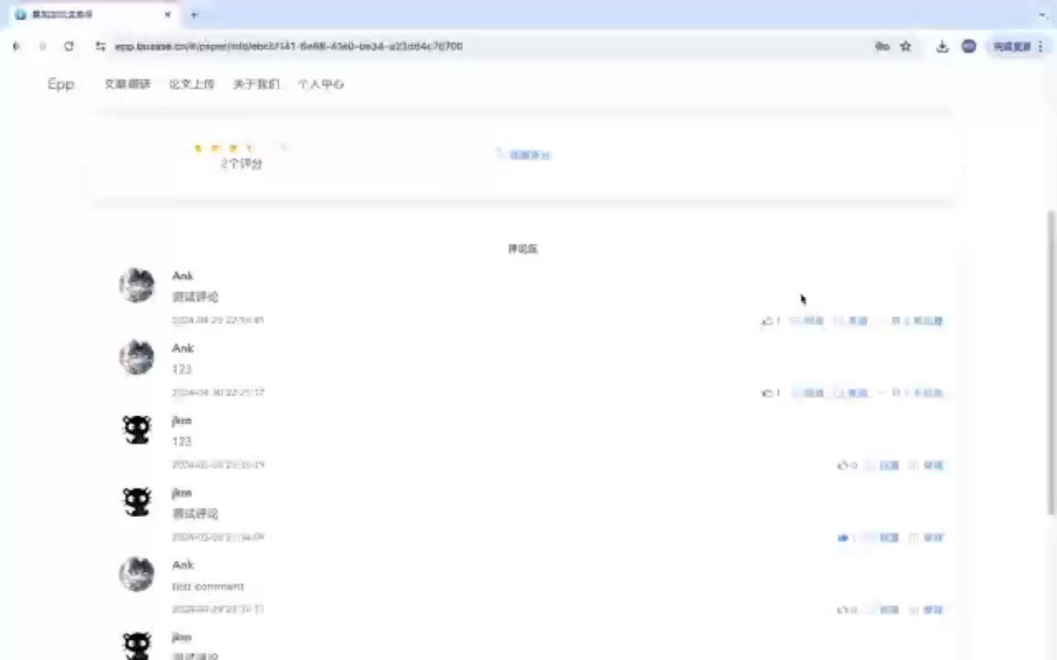
PART 02 功能介绍
功能展示：多级评论
用户可以对文章下的评论进行评论，支持多级评论，被评论或点赞或举报的用户将会在个人信息主页收到通知
BUAASCSE
BUAASCSE
Notes:
进入主页后，右上角为各个功能的入口，主页为一个搜索栏，可以直接开始进行关键词检索。

Slide 24
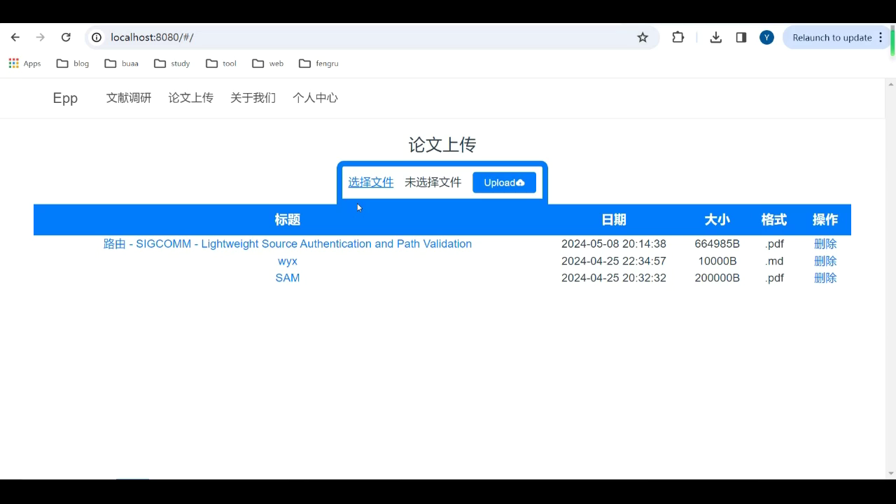
PART 02 功能介绍
功能展示：文献上传
本地文档上传
上传文档删除
文献查看
跳转到论文研读页面
BUAASCSE
BUAASCSE
Notes:
进入主页后，右上角为各个功能的入口，主页为一个搜索栏，可以直接开始进行关键词检索。

Slide 25
PART 02 功能介绍
核心功能：论文研读助手（技术）
问题回答：同样采用RAG技术，将单篇文章原文pdf插入进行知识库构建，用户问题将会根据知识库检索结果+提示词模板进行回答。
答案追踪：同时论文研读助手将相似度最高的文本进行反馈，即用户可以通过文段判断其具体来源于文本中的哪个部分。
其余潜在问题：将上下文交给语言模型，推理用户还有可能的潜在的问题。
paper
Answer
Tmp_knowledge_base
embedding
Similar Text
Query
BUAASCSE
BUAASCSE
Notes:
进入主页后，右上角为各个功能的入口，主页为一个搜索栏，可以直接开始进行关键词检索。

Slide 26
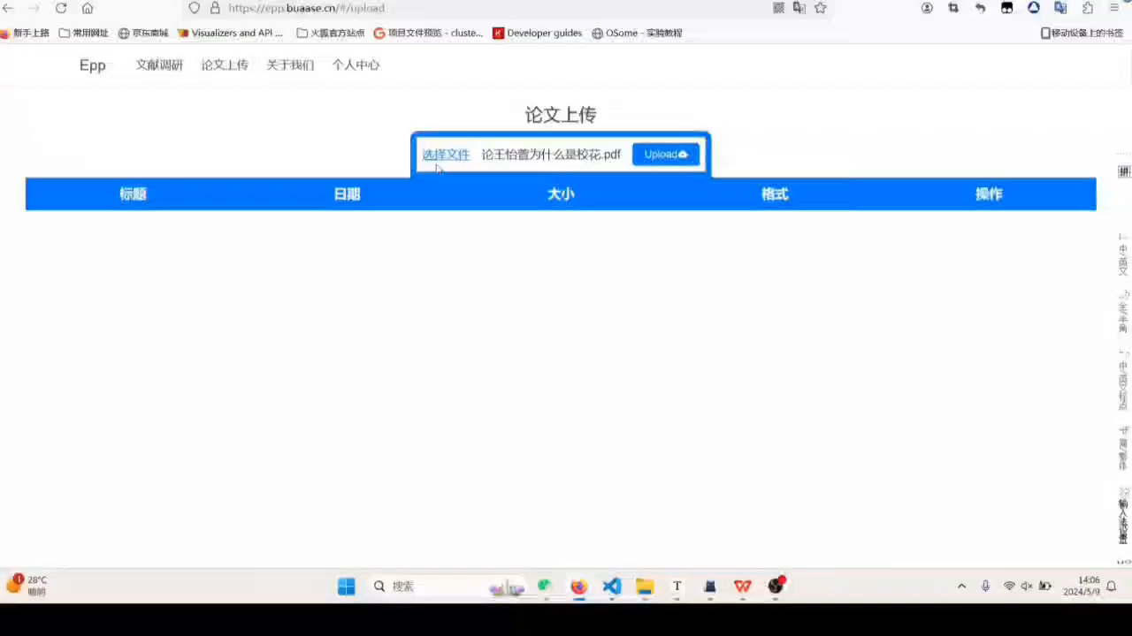
PART 02 功能介绍
功能展示：论文研读助手
在论文上传界面点击研读可以研读自己上传的文件，同时也可以在论文详情界面对已有的论文进行论文研读，进入研读助手界面。
输入问题，可以得到：
推理答案
答案的参考文段（出自原文）
可以选择重新推理
一些潜在的其他问题
右上角可以点击生成一篇简单的摘要报告
BUAASCSE
BUAASCSE
Notes:
进入主页后，右上角为各个功能的入口，主页为一个搜索栏，可以直接开始进行关键词检索。

Slide 27
PART 02 功能介绍
核心功能：单篇摘要生成（技术）
使用单篇文章构建一个单篇文章知识库，使用RAG进行对预设好的关键词模板进行检索，将得到的文本使用语言模型进行拼接。
paper
Tmp_knowledge_base
按照模板进行RAG检索
embedding
综述文本
综述报告
ChatGLM3-6b拼接
BUAASCSE
BUAASCSE
Notes:
进入主页后，右上角为各个功能的入口，主页为一个搜索栏，可以直接开始进行关键词检索。

Slide 28
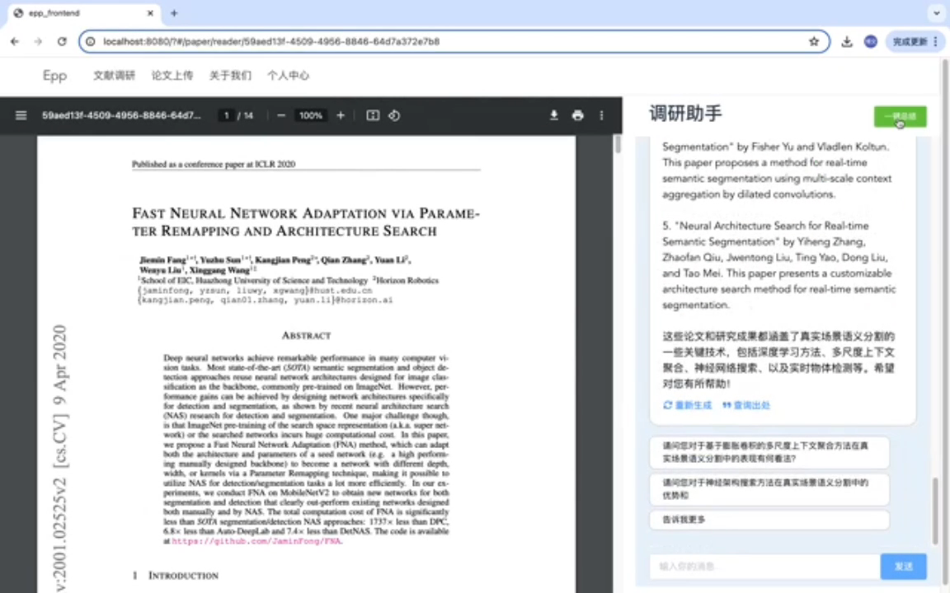
PART 02 功能介绍
功能展示：单篇摘要生成
点击右上角一键生成即可
BUAASCSE
BUAASCSE
Notes:
进入主页后，右上角为各个功能的入口，主页为一个搜索栏，可以直接开始进行关键词检索。

Slide 29
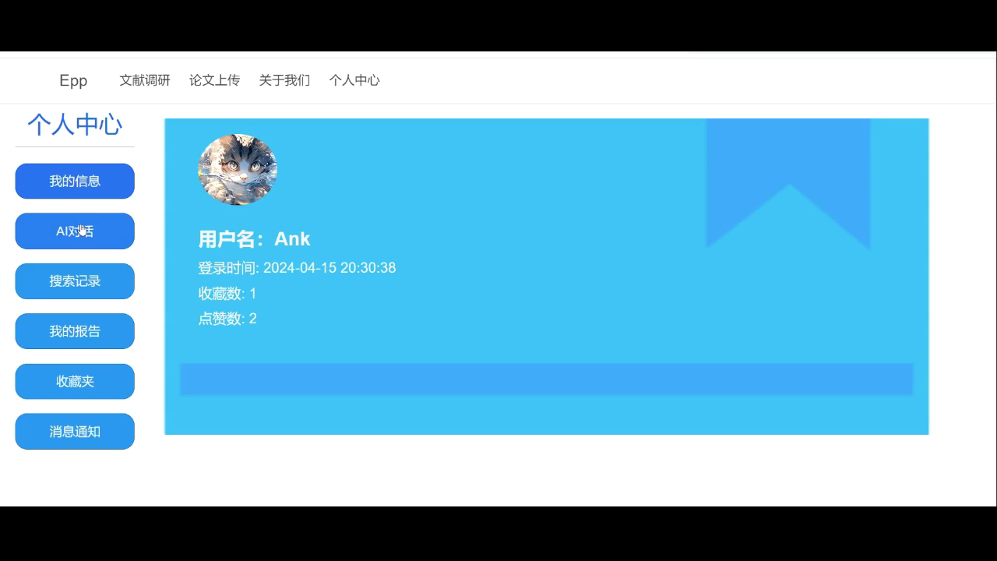
PART 02 功能介绍
功能展示：个人中心管理
包含五部分内容:
个人基本信息
用户名、登录时间
收藏数、点赞数
研读对话历史
研读对话查看与删除
论文检索记录
论文检索记录查看与删除
生成综述报告
综述报告下载与管理
平台消息通知
已读未读状态区分
消息查看与删除
BUAASCSE
BUAASCSE
Notes:
进入主页后，右上角为各个功能的入口，主页为一个搜索栏，可以直接开始进行关键词检索。

Slide 30
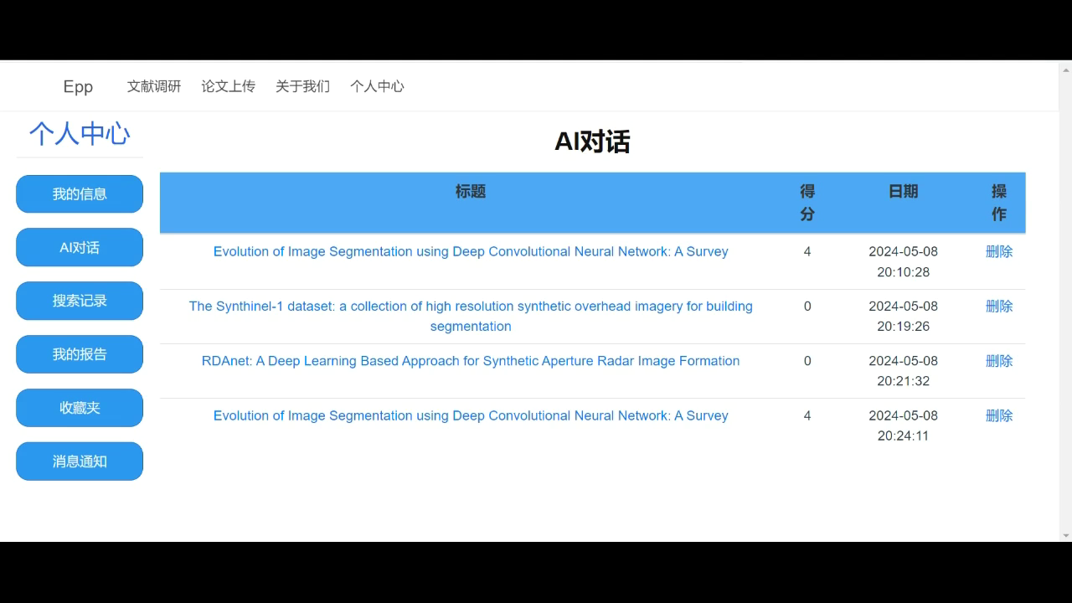
PART 02 功能介绍
功能展示：个人中心（研读对话）
查看研读对话历史记录
研读对话查看与管理
跳转到论文研读页面
跳转后的论文研读支持现场恢复
BUAASCSE
BUAASCSE
Notes:
进入主页后，右上角为各个功能的入口，主页为一个搜索栏，可以直接开始进行关键词检索。

Slide 31
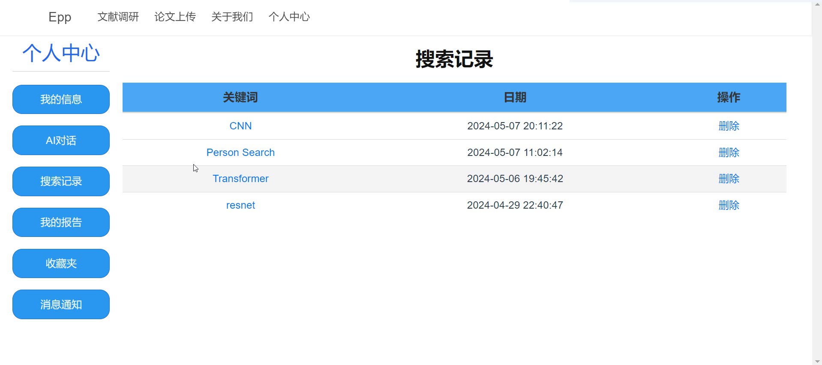
PART 02 功能介绍
功能展示：个人中心（搜索记录）
查看论文检索历史记录
搜索记录查看与管理
跳转到论文检索页面
将会恢复对话式检索的历史记录
BUAASCSE
BUAASCSE
Notes:
进入主页后，右上角为各个功能的入口，主页为一个搜索栏，可以直接开始进行关键词检索。

Slide 32
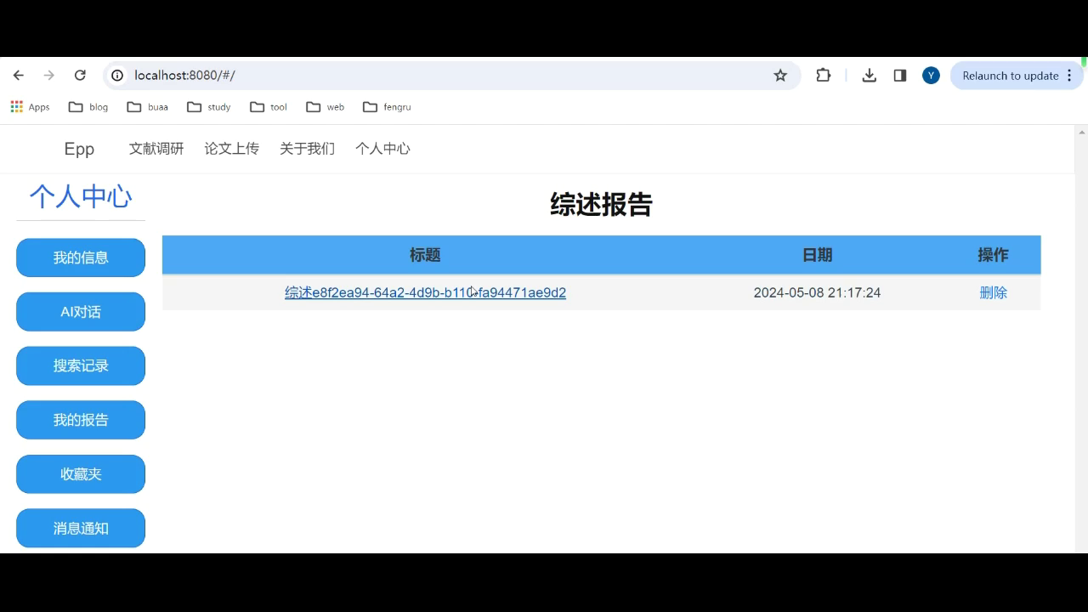
PART 02 功能介绍
功能展示：个人中心（综述报告）
查看所有生成的综述报告
综述报告管理与删除
报告下载与阅读
BUAASCSE
BUAASCSE
Notes:
进入主页后，右上角为各个功能的入口，主页为一个搜索栏，可以直接开始进行关键词检索。

Slide 33
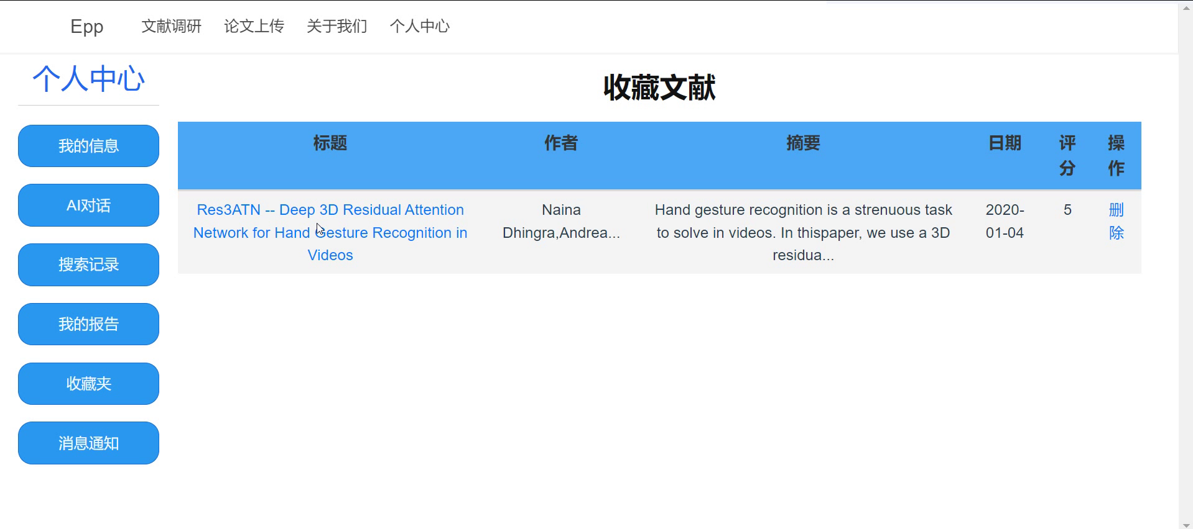
PART 02 功能介绍
功能展示：个人中心（收藏文献）
查看收藏文献的信息
收藏文献管理与删除
跳转到论文详情页面
BUAASCSE
BUAASCSE
Notes:
进入主页后，右上角为各个功能的入口，主页为一个搜索栏，可以直接开始进行关键词检索。

Slide 34
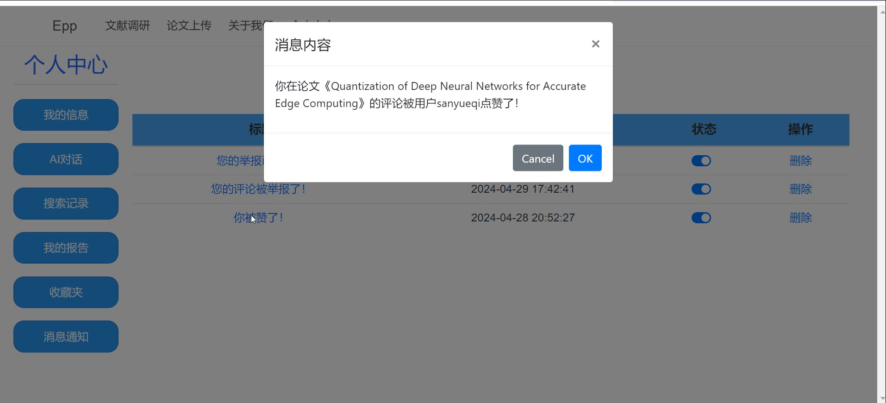
PART 02 功能介绍
功能展示：个人中心（消息通知）
平台通知消息管理
消息已读状态管理
消息详情查看
BUAASCSE
BUAASCSE
Notes:
进入主页后，右上角为各个功能的入口，主页为一个搜索栏，可以直接开始进行关键词检索。

Slide 35
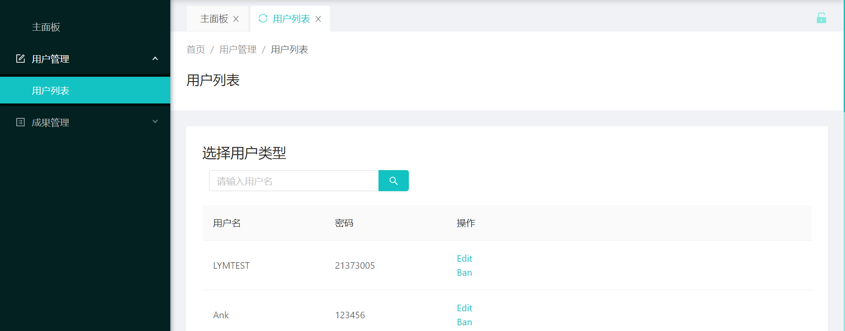
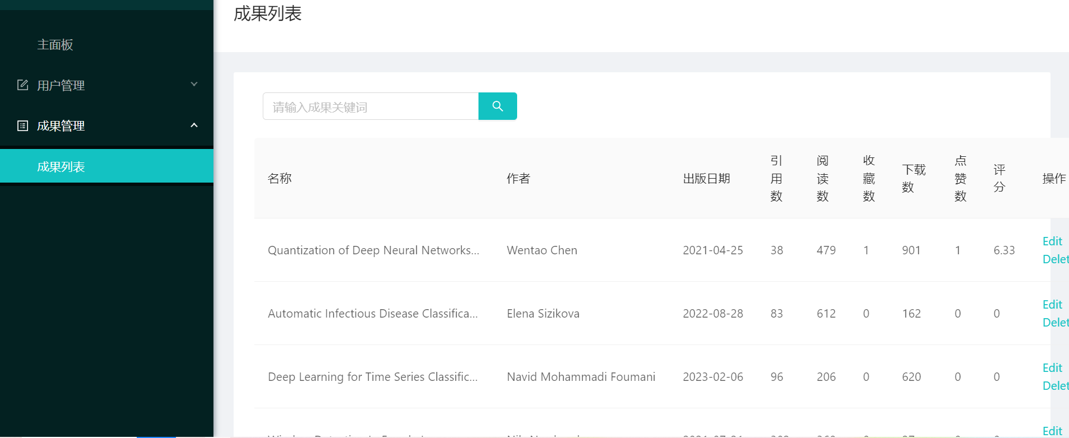
PART 02 功能介绍
功能展示：管理端（用户&文献管理）
用户信息管理
用户信息编辑
用户删除
文献信息管理
文献查看
文献删除
BUAASCSE
BUAASCSE
Notes:
进入主页后，右上角为各个功能的入口，主页为一个搜索栏，可以直接开始进行关键词检索。

Slide 36
PART 03
总结与计划
BUAASCSE
BAASCSE

Slide 37
PART 03 总结与计划
小组成员分工
周靖宇：
AI对话式检索，综述生成与部分接口设计编写，模型服务器维护
黄一轩：
服务器运维，后端数据库设计与接口设计编写，部署环境配置
陈俊华：
后端数据库设计与接口设计编写
杨博文：
AI关键词检索，调研助手，模型服务器维护，部分接口设计编写
金楷茗：
文献调研，检索结果，论文详情
李雨萌：
登录注册，个人主页，文件上传，报告生成，管理端
全体成员：文档撰写，测试接口，功能测试
BUAASCSE
BUAASCSE

Slide 38
PART 03 总结与计划
开发过程中遇到的问题
知识库安全问题：
构建了知识库与搜索记录&对话记录的映射，避免前端获取知识库id，防止其直接对推理服务器删除知识库
并发问题：
推理服务器的接口支持并发，但由于显存限制，效果如何尚未可知
部分功能响应速度慢：
部分已解决：限定知识库大小等
部分难以解决（算力因素or模型限制or网络因素）
部分待解决
BUAASCSE
BUAASCSE

Slide 39
PART 03 总结与计划
开发过程中遇到的问题
界面不够美观：
由于前端在alpha阶段人手经验不足，美化工作没有提上日程，
在beta阶段将会增派更多人手去编写前端代码以及前端美化
部分功能仍然尚未实现
比如：管理端部分功能，热门文献推荐，消息列表的美化等等
按顺序推进即可
BUAASCSE
BUAASCSE

Slide 40
PART 03 总结与计划
后续计划
提升部分功能响应速度：
对于可以在技术层面解决的问题，如数据库查询优化，多线程进行推理等，尽可能实现以提高响应速度
对于部分由于硬件等限制耗时较长的问题，通过前后端协商，使用异步等方式提升用户体验
美化前端界面：
对各界面的细节重新设计，重点放在UI/UX设计，提升用户使用体验
实现更多功能：
管理端部分功能，热门文献推荐
用户头像上传，用户消息弹窗等
BUAASCSE
BUAASCSE

Slide 41
Q & A
BUAASCSE
BUAASCSE

